Slide 1
Interfaces con WPF
Alberto López de la Nieta
Notes:
<número>

Slide 2
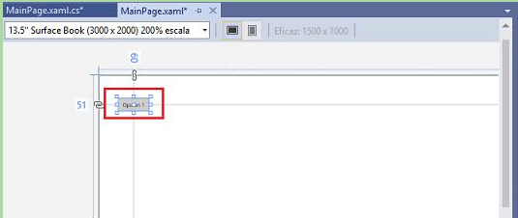
La base del entorno
Usamos 2 lenguajes de forma conjunta:
XAML
C#
La parte visual se realiza con xaml
La parte lógica con C#
Notes:
<número>

Slide 3
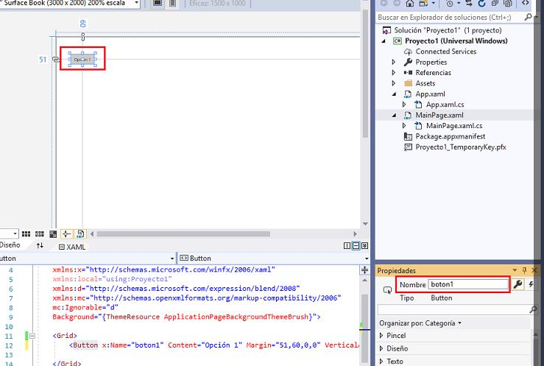
La parte gráfica
Podemos interactuar con los componentes gráficos de 3 formas:
En el panel gráfico
En la zona inferior de código XAML
Usando las propiedades del componente.
Si modificamos uno, el resultado se ven en los otros 2.
Notes:
<número>

Slide 4
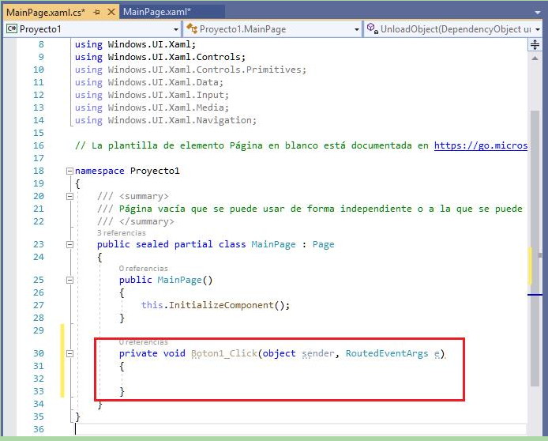
La parte de Code-behind
El manejo de eventos, comprobación de campos, relleno de componentes (ej, listas), modificaciones en tiempo de ejecución… se realiza en C#, que está ligado (se usa la palabra binding) con el código xaml
Notes:
<número>

Slide 5
La parte de Code-behind
En el archivo .cs podemos crear clases, métodos… al igual que hacíamos en Java.
Las diferencias son sobre todo sintácticas:
Getter y Setter
Constructores
Sobrecargas de métodos
Importaciones
Notes:
<número>

Slide 6
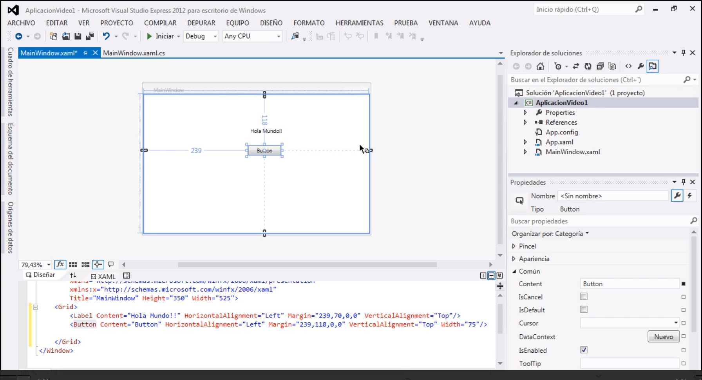
El entorno
Vídeo UT6-1
Notes:
<número>

Slide 7

Añadir elementos a la solución
Para organizar el código podemos crear carpetas, y se añade un nuevo namespace
Podemos también añadir otros elementos, como una clase nueva. En ese caso nos genera el código en el archivo .cs
A partir de ahí, creamos las propiedades, getters y setters y el constructor, la mayoría similar a Java.
Notes:
<número>

Slide 8
Propiedades y constructor
Ej:
Public String MiPropiedad { get; set; }
Public MiClase(String miPropiedad)
{
  this.MiPropiedad = miPropiedad;
}
Notes:
<número>

Slide 9
Getters y Setters
Si no queremos darle una implementación específica, podemos usar la sintaxis
public String MiPropiedad { get; set; }
Si queremos gestionar nosotros su funcionamiento:
private String otraPropiedad;
Public String OtraPropiedad {
  get {
    return otraPropiedad;
  }
  set {
    otraPropiedad = value;
    }
  }
Notes:
<número>

Slide 10
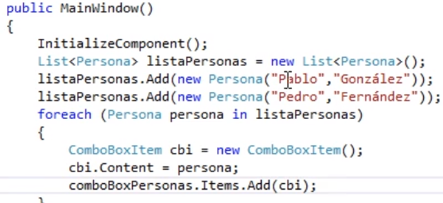
Empezando a usar componentes
Empezando con el uso del combobox cogiendo los items de una lista.
Las listas se usan como en Java, pero se llama List en lugar de ArrayList.
Creamos objetos tipo ComboBoxItem con el contenido de lo que queremos añadir al comboBox
Añadimos ese objeto ComboBoxItem al comboBox
Ojo: No olvidaros de añadir los Using necesarios para poder usar el espacio de nombres. En el caso del ejemplo el namespace donde está definida la clase Persona.
Notes:
<número>

Slide 11
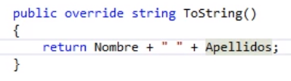
Sobrecarga de métodos
En el código anterior, se añaden las personas al combo pero el texto mostrado no es el deseado.
Para solucionarlo, sobrecarga el método ToString
UT6-2
Notes:
<número>

Slide 12
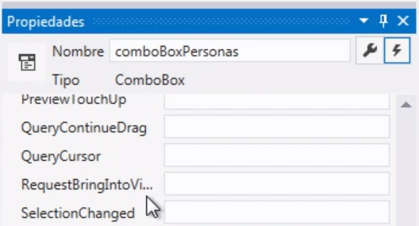
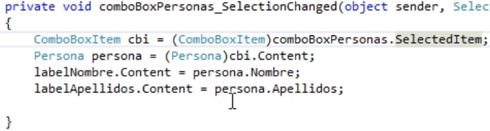
Uso de eventos
Para el uso de eventos, podemos elegir los disponibles pulsando en propiedades..
A partir de ahí, en el vídeo de ejemplo lo que hace es recuperar el contenido del item seleccionado, que es de la clase persona y usando la sintaxis objeto.propiedad, lo asigna a etiquetas.
UT6-3
Notes:
<número>

Slide 13
Uso del Binding
Binding sirve para “enlazar” un origen de datos con algún elemento gráfico.
Lo único a tener en cuenta es indicar de forma explícita ese enlace (Binding) con la sintaxis adecuada
El siguiente código enlaza Content de una etiqueta con el Text de una caja de texto. Para ello usa el nombre del elemento y en Path, la propiedad objetivo
UT6-4
Notes:
<número>

Slide 14
Uso del Binding (II)
Para enlazar la fuente de datos del archivo xaml al .cs asociado, debemos añadir en el constructor de la ventana principal la linea:
this.datacontext = this;
Una vez hecho eso podemos rellenar el combobox simplemente con el binding siguiente:
Teniendo presente que listaPersonas es una propiedad de dicha clase.
En el resto del vídeo explica que tipo de lista podemos usar para que los cambios en la fuente de datos se “avisen” al componente gráfico para que este se actualice. (ObservableCollection en lugar de List).
UT6-5
Notes:
<número>

Slide 15
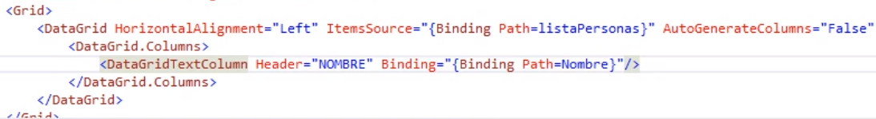
Uso de tablas
El componente para tablas es DataGrid, y lo único que debemos hacer es un binding de su atributo ItemSource con el Path a la propiedad a mostrar (en este caso listaPersonas).
Si además ponemos AutoGenerateColumns a true, creará tantas columnas como propiedades tengan los elementos a mostrar y como título el nombre de la propiedad.
Si preferimos definir a nuestro gusto la tabla, debemos usar la definición de columnas con DataGrid.Columns y añadir elementos DataGridTextColumns, en ellos podemos definir cual será el encabezado y origen de datos de cada uno de ellos.
UT6-6
Notes:
<número>

Slide 16


Uso de tablas (II)
No todo iba a ser tan fácil…
Ya hemos visto como hacer que un componente gráfico se actualice al añadir o eliminar un elemento de la lista que es su fuente de datos. Pero esto no funciona si cambio el valor de una propiedad de un elemento de la lista.
Solución:
La clase debe implementar INotifyPropertyChanged
Creamos en la clase el manejador de eventos propertyChangedEventHandler
Agregamos al setter de la propiedad una llamada a dicho manejador.
UT6-6
Notes:
<número>

Slide 17

Añadir ventanas a la aplicación
Creamos un nuevo elemento ventana WPF
Diseñamos su aspecto en el entorno gráfico
La ventana principal crea una instancia de la clase que acabamos de crear y utiliza el método Show() de ese objeto para mostrarlo.
Para cerrar la ventana basta con usar el método close()
Notes:
<número>
<número>

Slide 18
Completando la aplicación
Al igual que en NetBeans con Java, creamos distintas carpetas para organizar clase para almacenar datos y las de la lógica de negocio.
En este caso se trata no de paquetes sino de namespaces
En el ejemplo del vídeo, la ventana principal instancia un objeto logicaNegocio, que incluye:
  Una estructura de datos de tipo lista con todos los objetos que manejamos
  Los métodos para gestionar dicha lista y objetos
Notes:
<número>
<número>

Slide 19
Enlazando los datos y la ventana
En el código .cs:
  En la ventana principal, donde está el DataGrid, ponemos como su datacontext al objeto logicaNegocio; DataGridLibros.DataContext=logicaNegocio
  En la ventana con el diálogo para gestionar libros, ha creado como propiedad de la clase un objeto libro y realiza el Binding; this.DataContext=libro
En la parte gráfica:
  Para el DataGrid;
  ItemsSource={Binding Path=listaLibros}
  Para la ventana de libros enlaza cada componente con la propiedad del objeto libro correspondiente;
  Ej: Text={Binding Path=Titulo}
Notes:
<número>
<número>

